Slide 1

지원자: 박광석

Slide 2
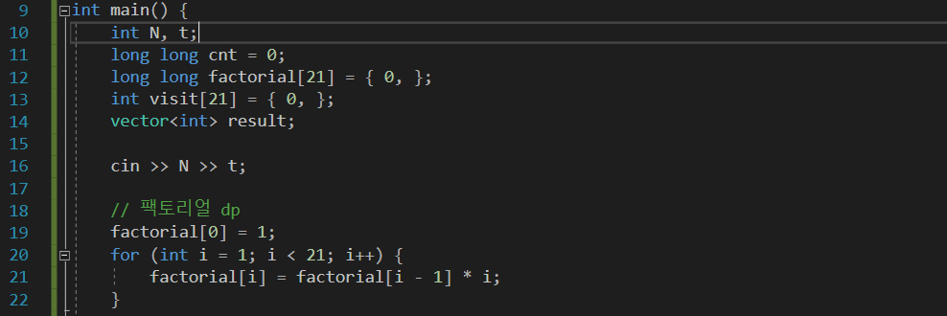
문제 1) 순열 문제 (1/3)
- 다이내믹 프로그래밍을 이용하여 팩토리얼 값을 배열에 저장

Slide 3
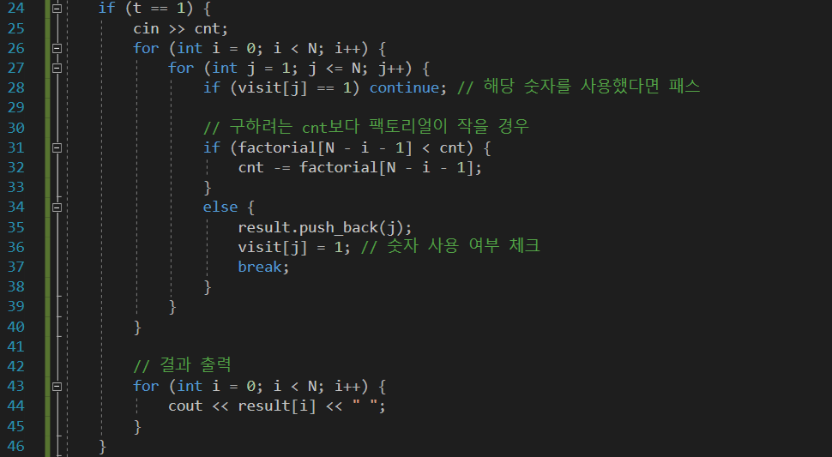
문제 1) 순열 문제 (2/3)
- 기능1: Cnt번째 순열 구하기

Slide 4
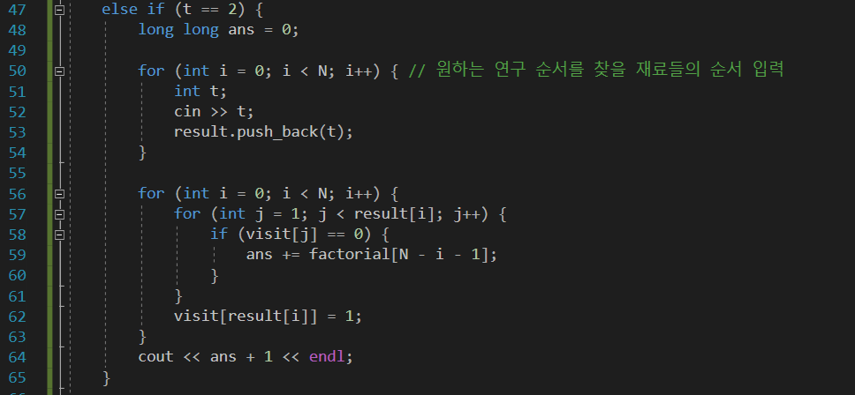
문제 1) 순열 문제 (3/3)
- 기능2: 순열이 몇 번째 순열인지 구하기

Slide 5
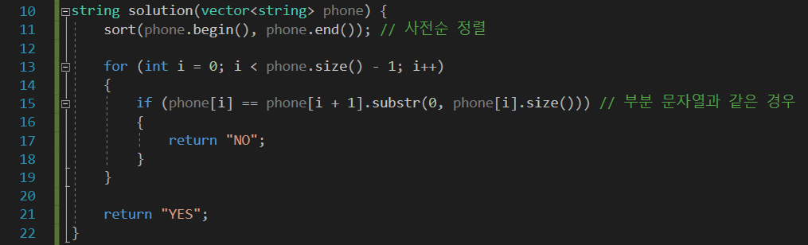
문제 2) 전화번호부 문제
- Sort 함수를 이용하여 사전순으로 정렬 => 비슷한 문자끼리 모임
- Substr(시작위치, 문자길이) 함수를 이용하여 원소들과 문자열 비교
- 문자열이 같은 것이 있다면 한 번호가 다른 번호의 접두어가 되므로 NO 출력
- 문자열이 같은 것이 없다면 어느 번호도 다른 번호의 접두어가 되지않으므로 YES 출력

Slide 6
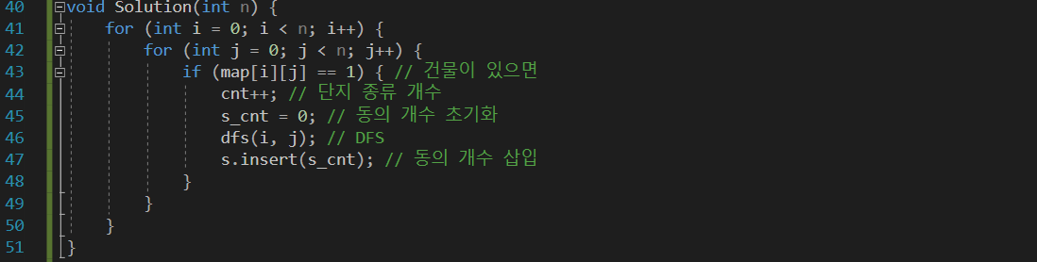
문제 3) 단지 나누기 문제 (1/2)
- 이차원 배열 전체를 탐색하며 1인 부분을 찾음 => DFS 알고리즘 수행
- 단지를 찾은 것이므로 단지 개수를 1 더함
- DFS 알고리즘이 수행되고 난 후 저장된 동의 개수를 Multiset 자료구조에 저장 => 오름차순 정렬

Slide 7
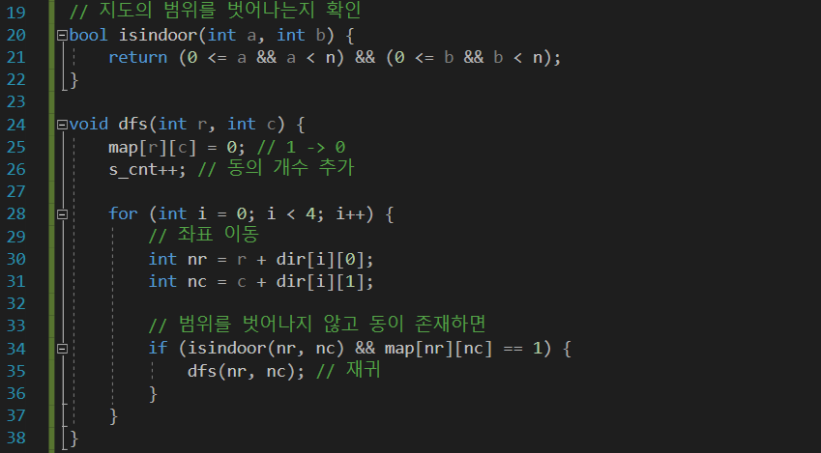
문제 3) 단지 나누기 문제 (2/2)
- DFS 알고리즘을 수행하며 1인 부분을 0으로 바꿈 => 방문 처리의 의미
- 상하좌우 방향을 탐색하며 범위를 벗어나는지와 동이 존재하는지를 체크하고 재귀 함수를 호출

Slide 8
문제 4) 주사위 굴리기 문제 (1/3)
- 주사위 6면을 배열로 선언
- 인덱스 순서대로 “상하앞뒤좌우”의 값으로 생각
- For문을 이용해 명령을 입력 받는 즉시 주사위를 이동시키는 함수를 호출

Slide 9
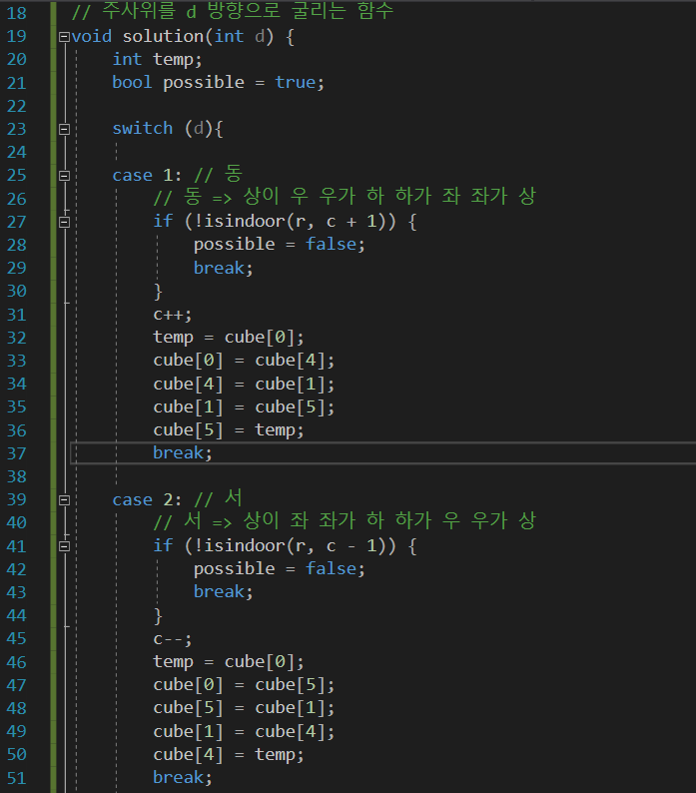
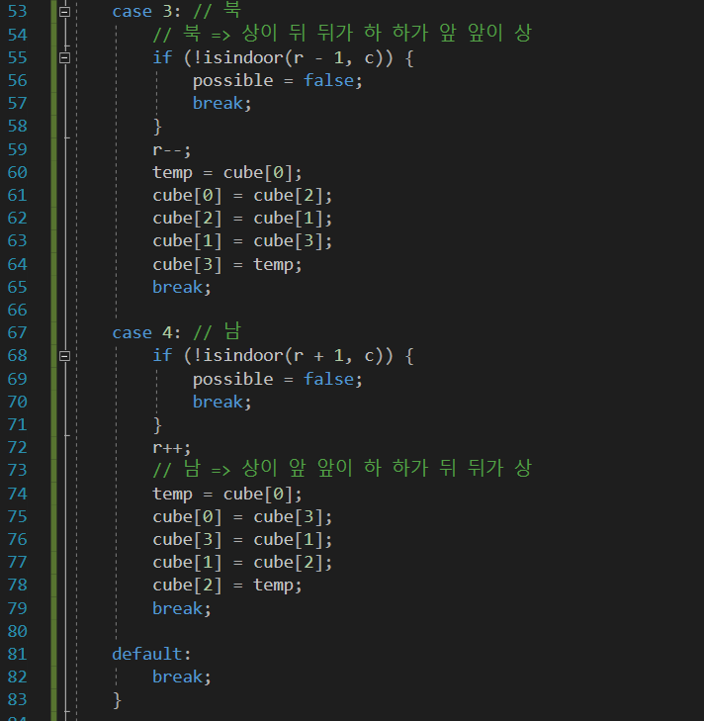
문제 4) 주사위 굴리기 문제 (2/3)
- Switch문을 이용해 방향별로 범위 체크, 회전 기능을 수행 => 불가능한 경우 possible 변수의 값을 false로 바꿈

Slide 10
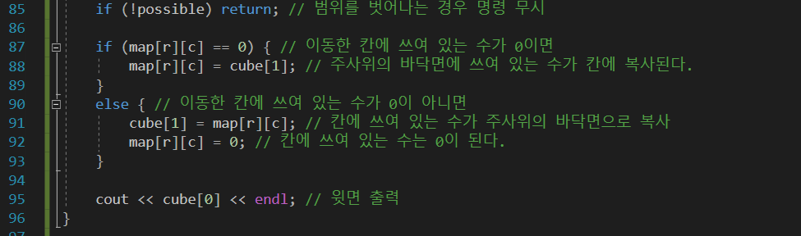
문제 4) 주사위 굴리기 문제 (3/3)
- Possible 값이 false 이면 범위를 벗어나는 것이므로 명령 무시 (return)
- 이동 칸에 쓰여 있는 수에 따라 if-else문으로 복사 동작 수행
- 윗면인 cube[0] 을 출력

